Slide 1
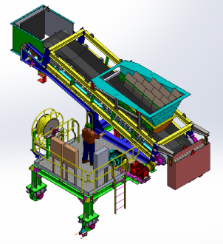
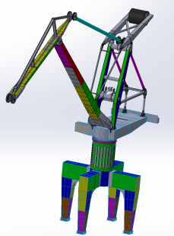
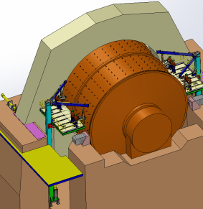
CAD CAE INGENIERIA LTDA. RUT: 76.028.440-8
SERVICIOS DE INGENIERIA MULTIDISCIPLINARIA
VALOR AGREGADO: UTILIZAR 3D
PRESENTACION DE LA EMPRESA
Avda. Balmaceda 2472 Of. 121
Teléfono: (+56) 55 2 263814
Celular (+56) 999190294
Antofagasta -www.cad-cae.com
Notes:
‹#›

Slide 2
PRESENTACION DE LA EMPRESA
CAD CAE Ingeniería Ltda., LTDA.es una empresa de ingeniería multidisciplinaria en 3 dimensiones, para proyectos mineros e industriales. En el área de Obras Civiles, Estructuras, Mecánica, Electricidad e Instrumentación. La Ingeniería se realiza mediante simulaciones en 3D.
AREAS DE NEGOCIOS:
-Ingeniería Conceptual -MEF “Método de Elementos Finitos”
-Ingeniería Básica -DEM “Método Elementos Discretos”
-Ingeniería de Detalle -CDF “Computational Fluid Dynamics”
-Ingeniería Inversa -Escaner 3D
-Análisis de Fallas -Strain Gages, medición esfuerzos
-Estudios de Prefactibilidad -Impresora 3D
-ITO (Inspección Técnica de Obra) -Ensayos no destructivos (END)

Slide 3
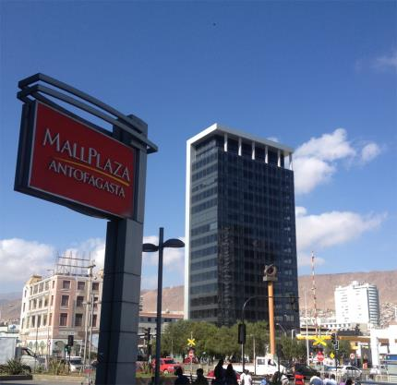
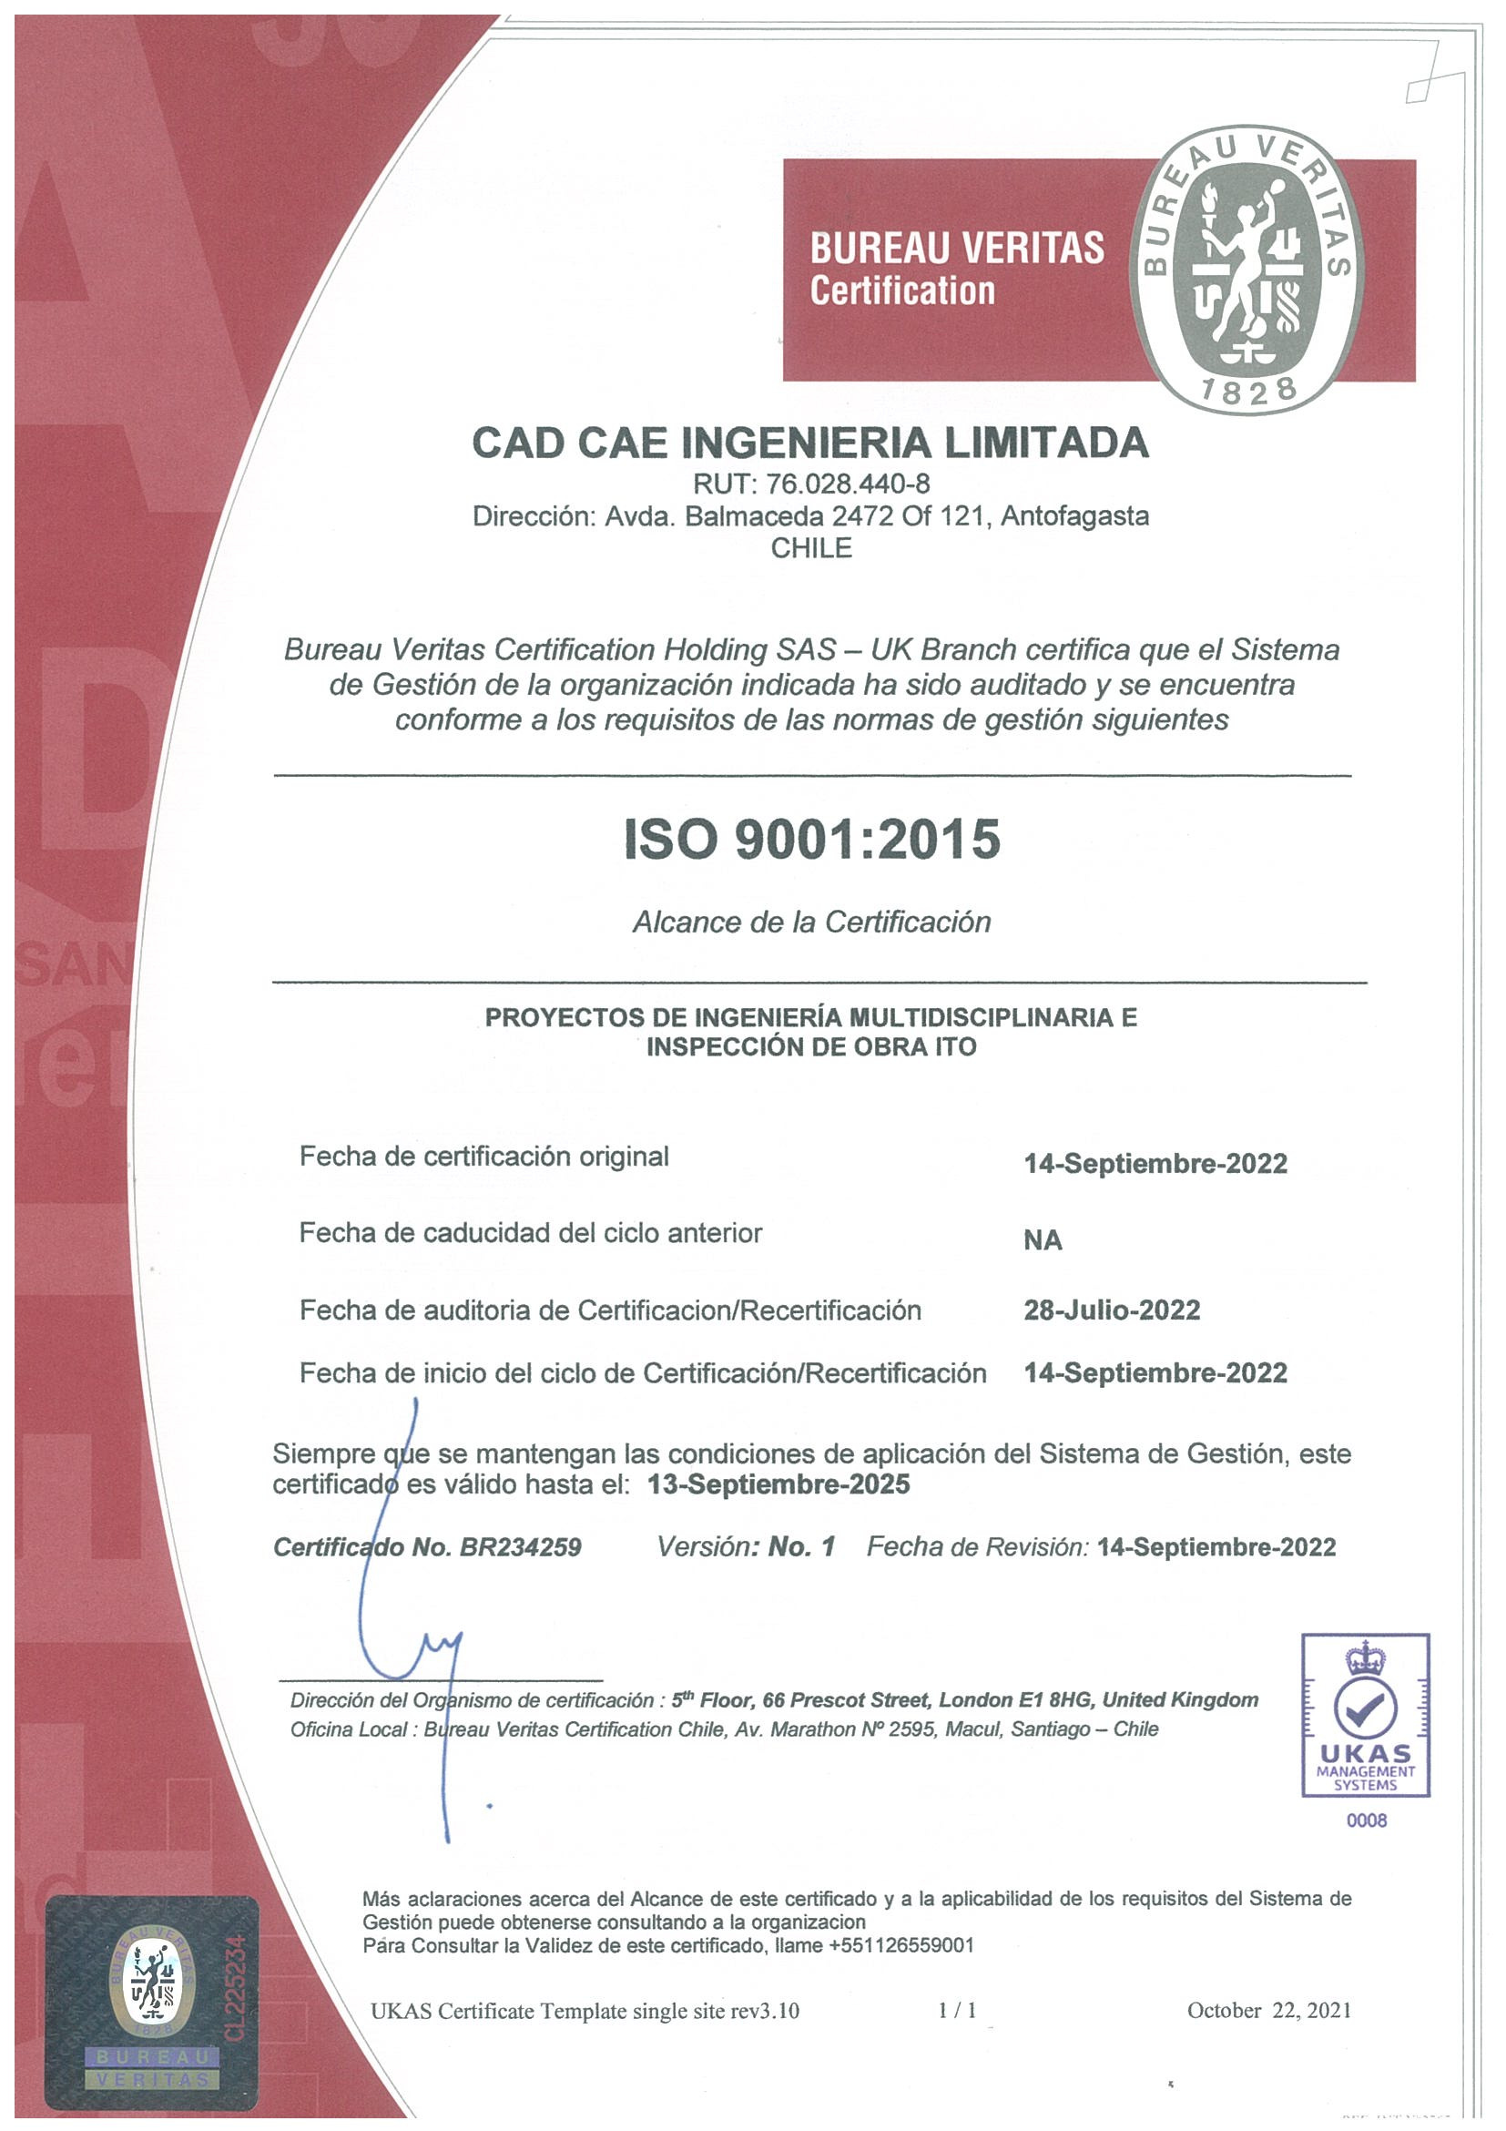
OFICINA CERTIFICACION ISO 9001:2015
CAD CAE INGENIERIA LTDA.
RUT: 76.028.440-8
Avda. Balmaceda 2472 Of. 121
Edificio Costanera Centro
Antofagasta
Teléfono: (+56) 55 2 263814
Celular (+56) 999190294
h.lobera@cad-cae.com
www.cad-cae.com
Notes:
‹#›

Slide 4
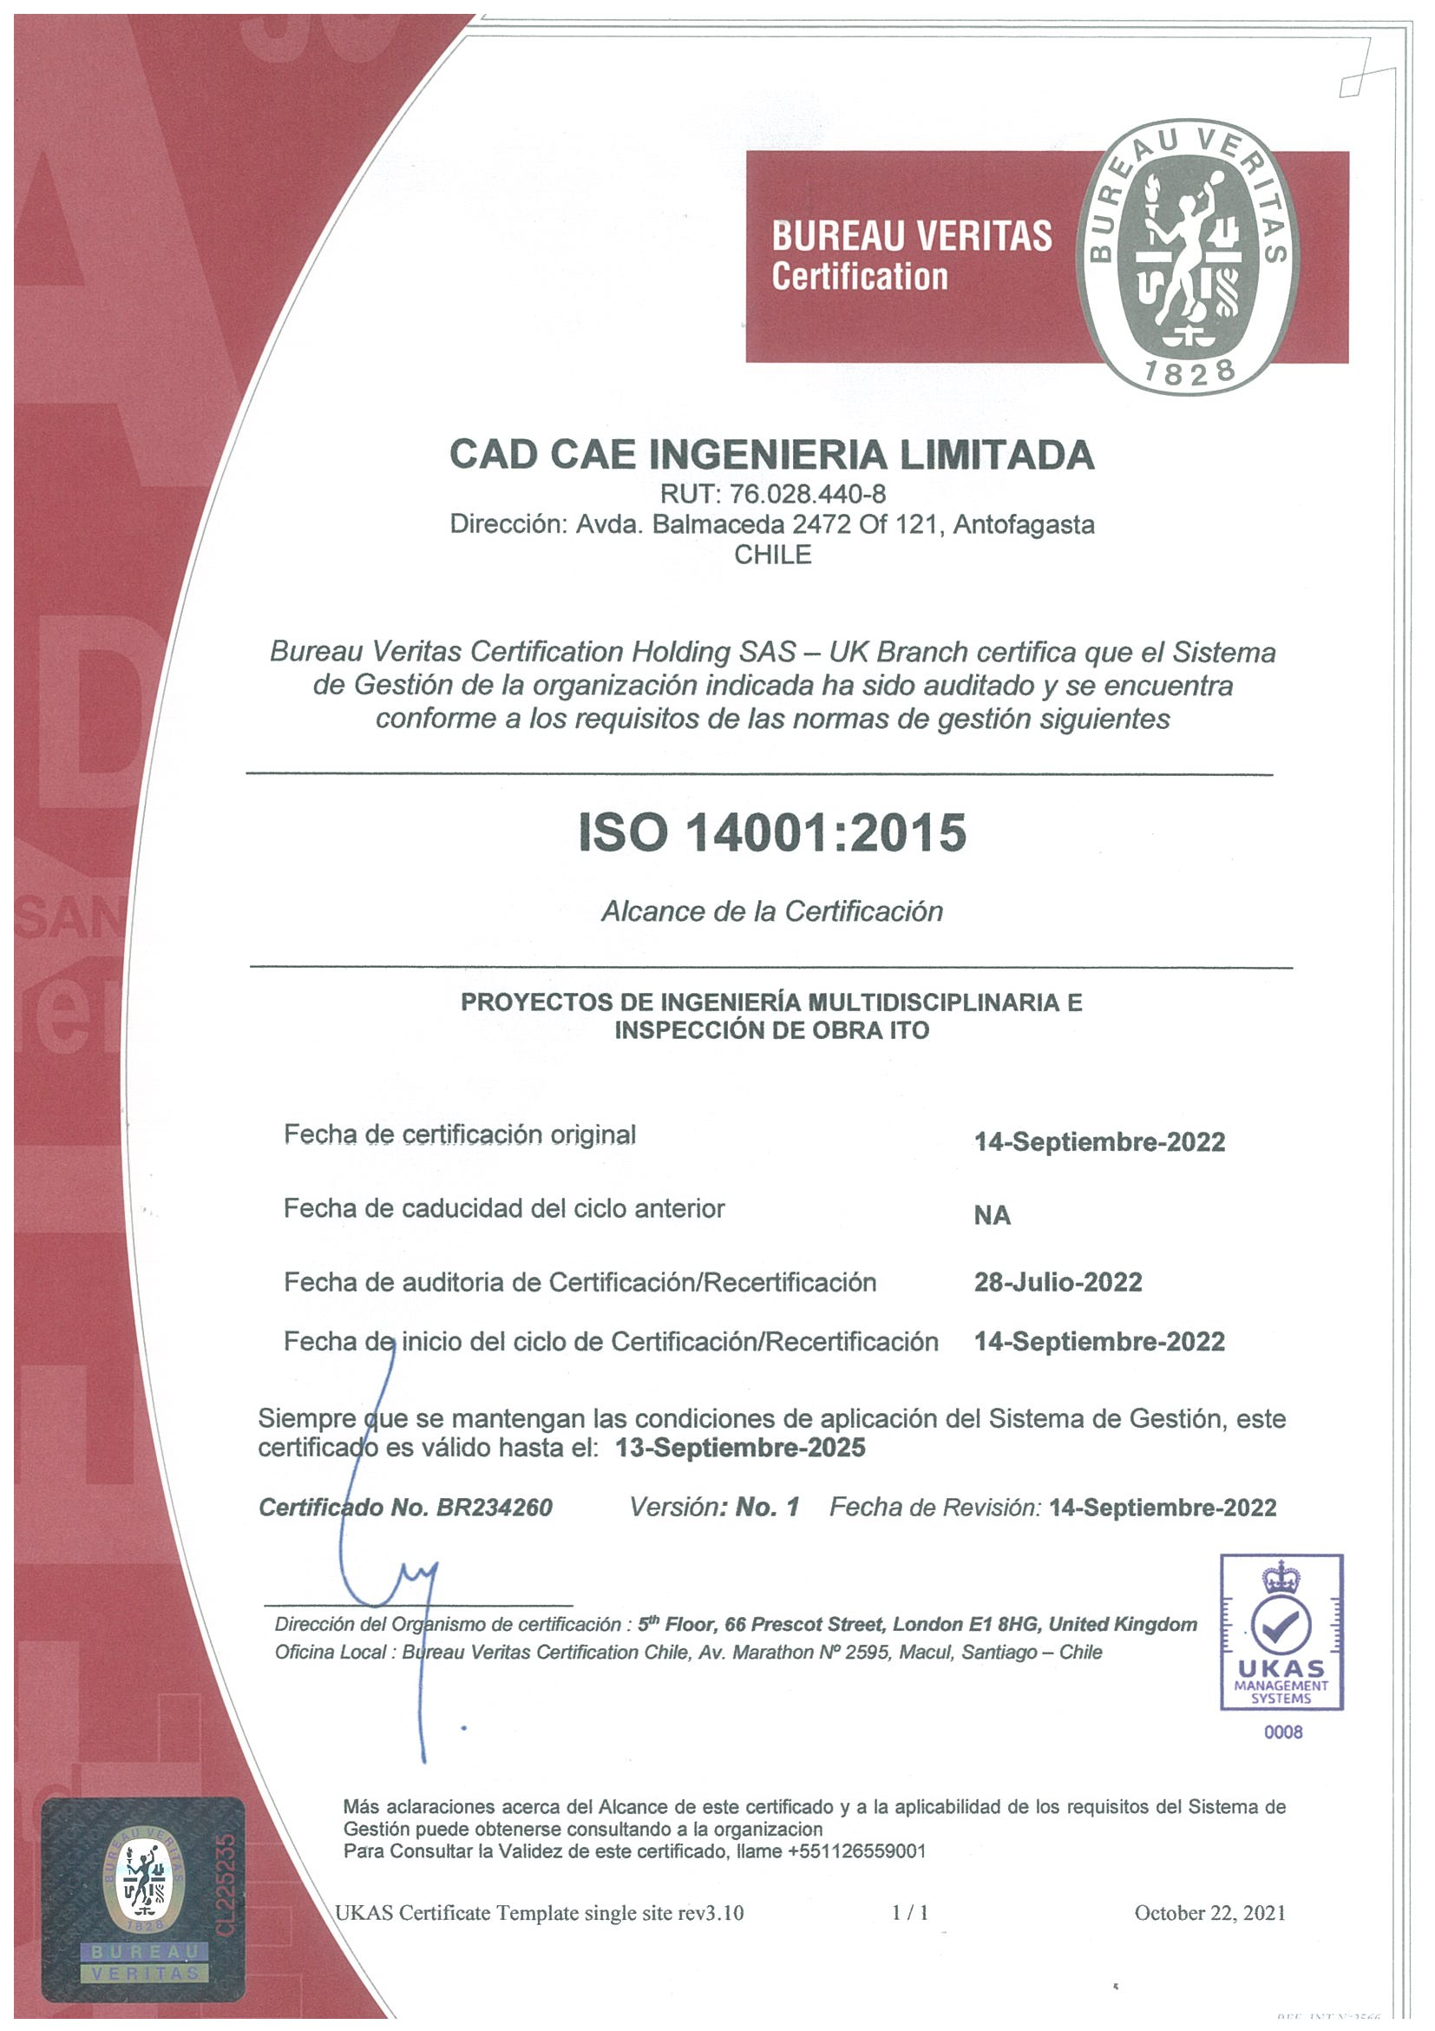
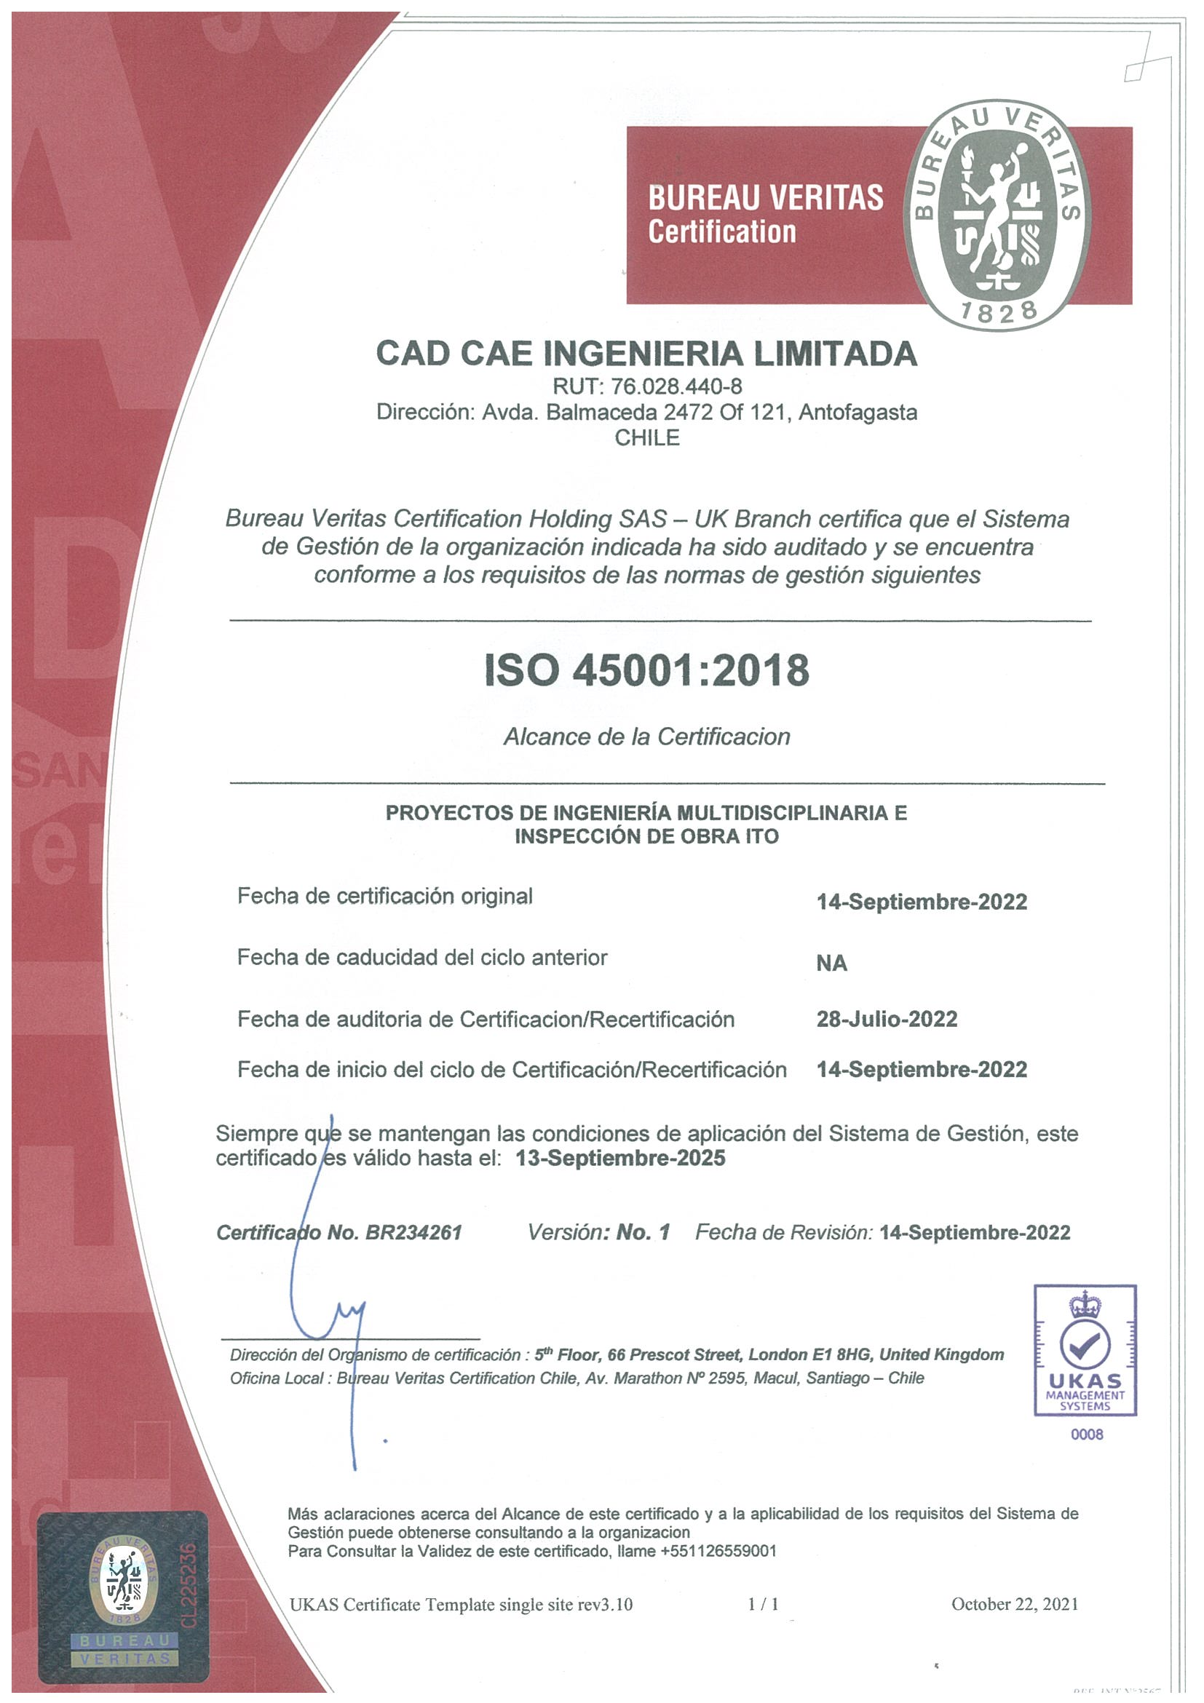
CERTIFICACION ISO 14001:2015 CERTIFICACION ISO 45001:2015
Notes:
‹#›

Slide 5
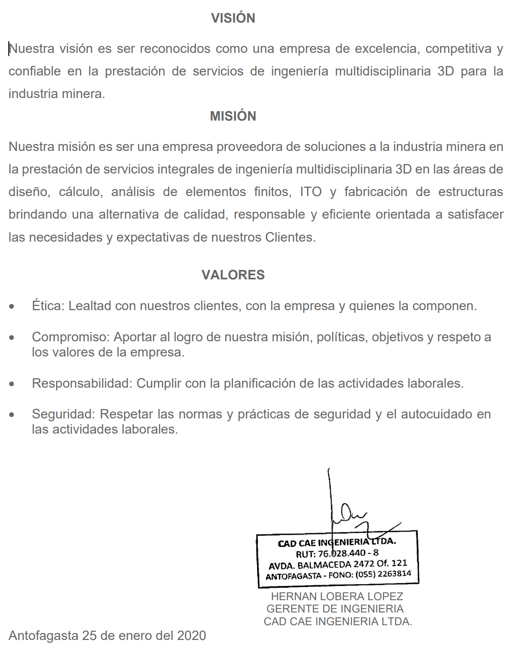
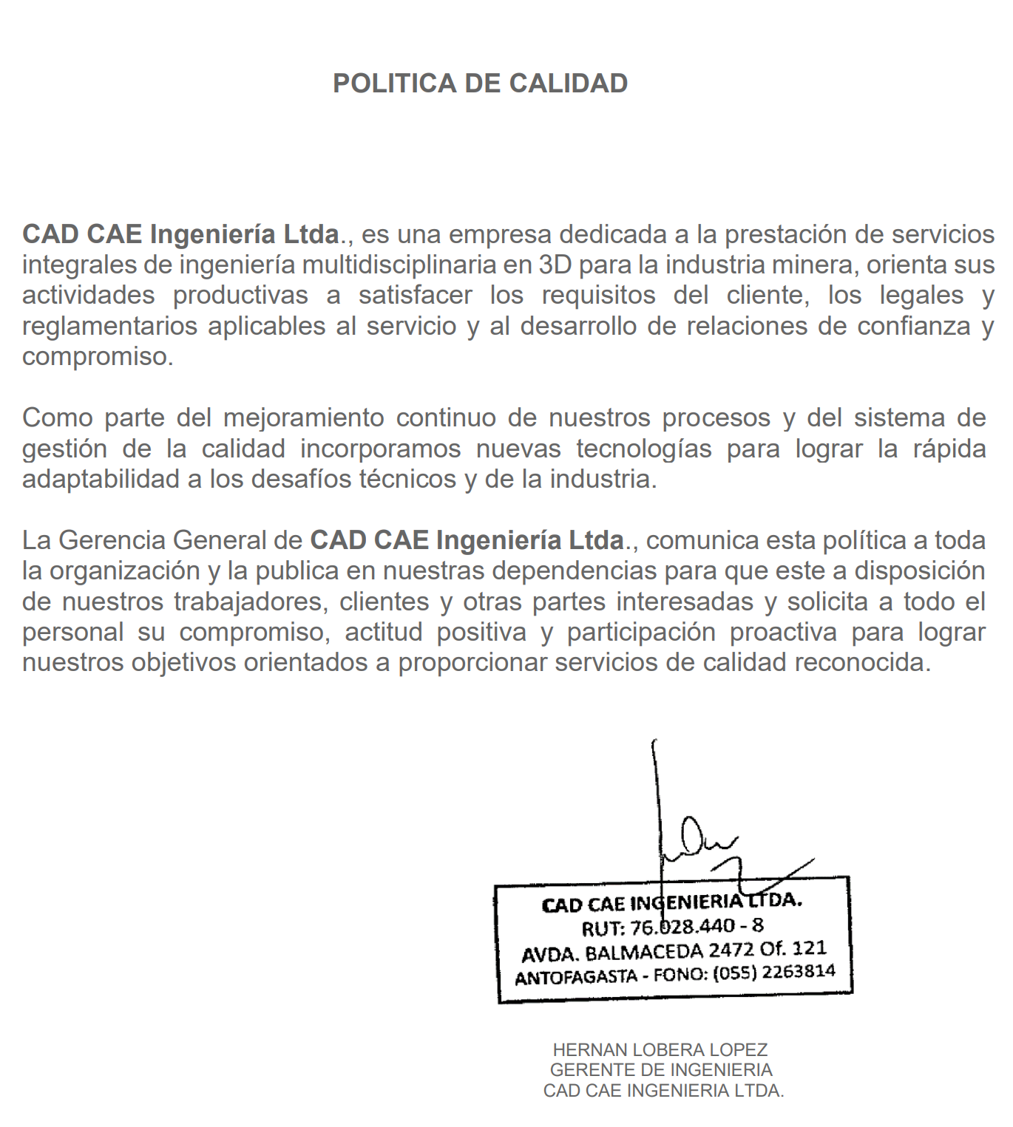
MISION, VISION, VALORES Y POLITICA
Notes:
‹#›

Slide 6
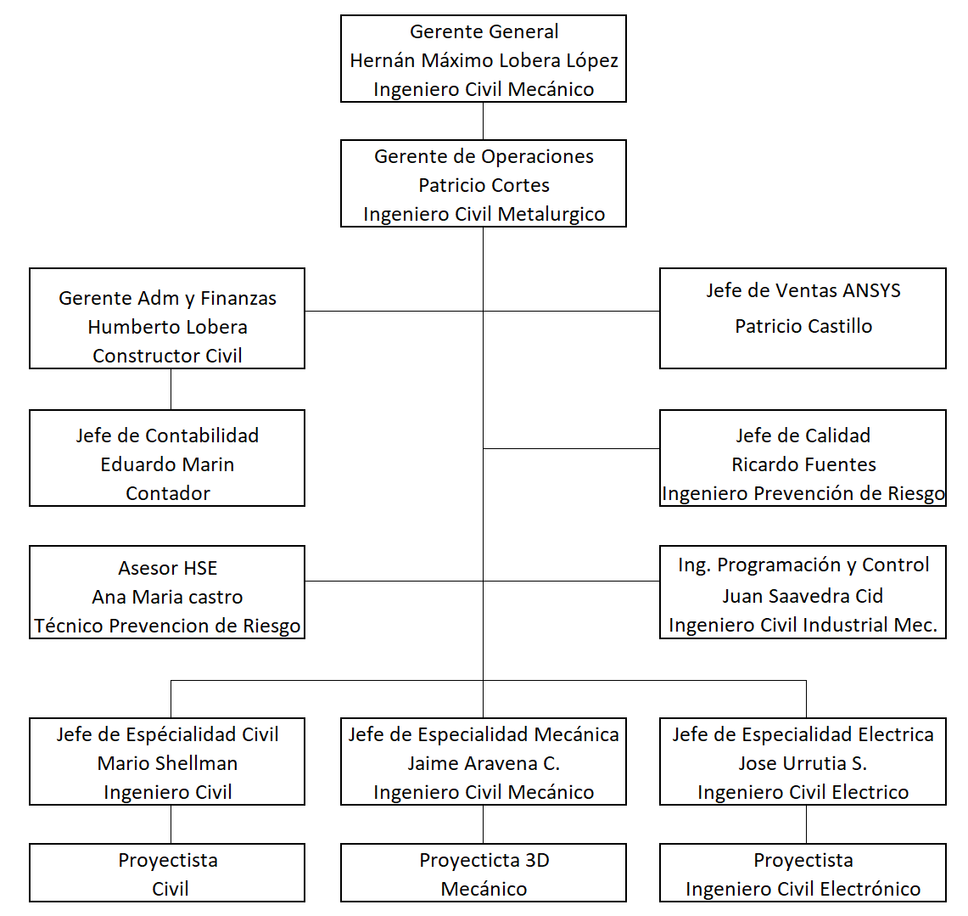
ORGANIGRAMA DE LA EMPRESA

Slide 7
CLIENTES
18 AÑOS DE EXPERIENCIA

Slide 8
CAD CAE INGENIERIA LTDA. ES REPRESENTANTE
DE ANSYS Y ROCKY EN LA ZONA NORTE DE CHILE
Más de 60 oficinas en todo el mundo, además de una extensa red de distribuidores.
Más de 2.200 empleados directos de ANSYS y sus filiales en todo el mundo
listado en el NASDAQ (ANSS)
Para mas información visita www.ansys.com
Venta Software, soporte, capacitación y entrenamientos
Corporate Headquarters
Canonsburg, PA
Notes:
Message: ANSYS is a major company with a worldwide presence.
Make the trainees aware that the company is much larger than the business in your own country.
‹#›

Slide 9
SOTFWARE CON LICENCIAMIENTO
SOTFWARE DE ELEMENTOS FINITOS
SOTFWARE PLANOS 3D
SOTFWARE STRAIN GAGES
PARA VALIDAR CALCULOS
EN ELEMENTOS FINITOS
SOTFWARE SCANNER 3D
SOTFWARE ELEMENTOS DISCRETOS

Slide 10
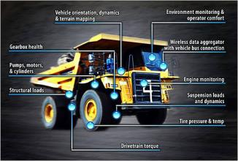
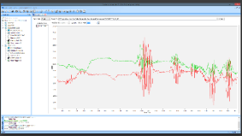
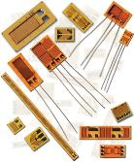
EQUIPOS DE MEDICION DE ESFUERZOS STRAIN GAGES
STRAIN GAGES

Slide 11
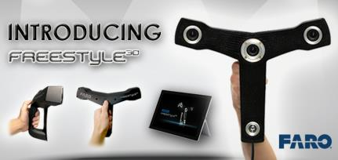
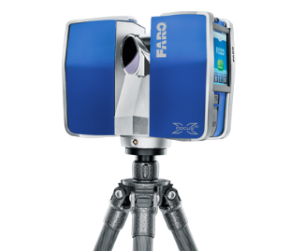
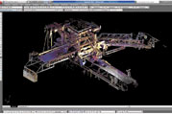
EQUIPOS: SCANER 3D
Nube de Puntos de Tripper, Minera el Tesoro 2012

Slide 12
EQUIPOS:
OFICINAS
NOTEBOOK WORKSTATION
CAMIONETAS 4x4 CON EQUIPAMIENTO MINERO
SCANNER 3D FARO
IMPRESORAS PLOTER
IMPRESORA 3-D
EQUIPOS DE MEDICION DE ESFUERZOS STRAIN GAGES
PIE DE METRO
MICROMETROS
MEDIDOR DE ESPESORES
EQUIPO PARTICULAS MAGNETICAS
EQUIPO DE ULTARSONIDO
TINTAS PEMNETRANTES
LICENCIA SOFTWARE SOLIDWORKS
LICENCIA SOFTWARE ANSYS
LICENCIA SOFTWARE SCENE
LICENCIA SOFTWARE NODE COMMANDER
LICENCIA SOFTWARE AUTOCAD

Slide 13
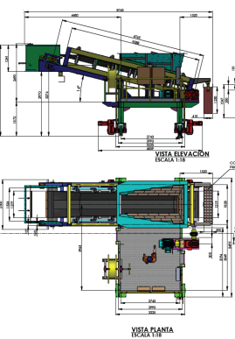
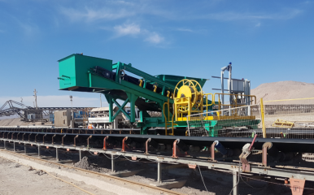
CLIENTE: MINERA CENTINELA PROYECTO: TRASPASO DE CARGA DESDE CORREA 300-CV-05 a 400-CV-003
INGENIERIA CONCEPTUAL Y DETALLE
PLANOS DE MONTAJE Y FABRICACION
FABRICACION DE CARRO
ASESORIA MONTAJE

Slide 14
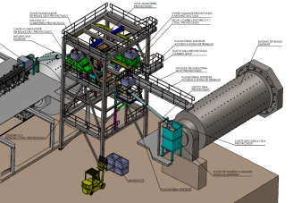
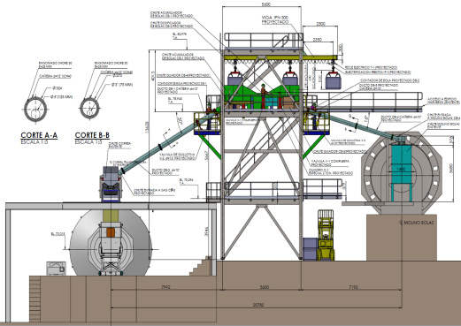
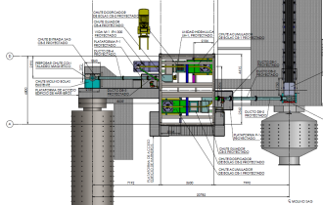
CLIENTE: FUNDICION ALTONORTE
PROYECTO: DISEÑO DE MANEJO DE BOLAS MOLINO SAG Y BOLAS
INGENIERIA CONCEPTUAL Y DETALLE
PLANOS DE MONTAJE Y FABRICACION
DISEÑO DE SISTEMA DISTRIBUIDOR DE BOLAS
MEMORIA DE CALCULO MONORRIEL
ESTUDIO ECONOMICO

Slide 15
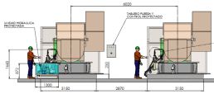
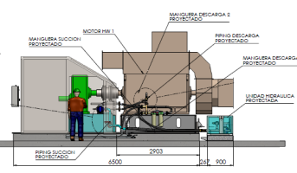
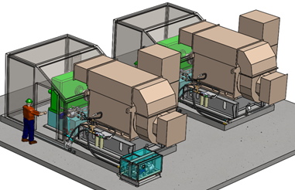
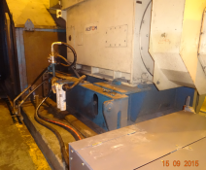
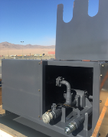
CLIENTE: FUNDICION ALTONORTE
INSTALACION SISTEMA DE BY PASS DE LUBRICACION DE TURCOMPRESORES
INGENIERIA CONCEPTUAL Y DETALLE
PLANOS DE MONTAJE Y FABRICACION
DISEÑO DE SISTEMA DE LUBRICACION
MEMORIA DE CALCULO BOMBA HIDRAULICA
PLANOS ELECTRICOS E INSTRUMENTACION
FABRICACION Y MONTAJE

Slide 16
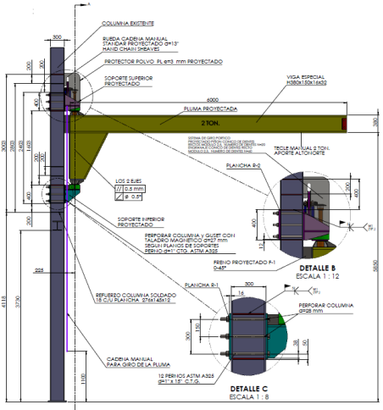
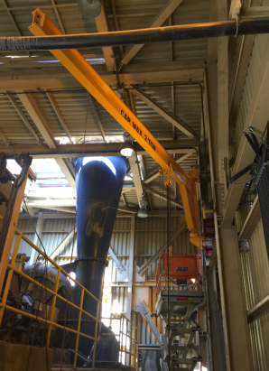
CLIENTE: FUNDICION ALTONORTE
PORTICO 2 TON. SALA SOPLADORES
INGENIERIA DE DETALLE
PLANOS DE MONTAJE Y FABRICACION
MEMORIA DE CALCULO PORTICO

Slide 17
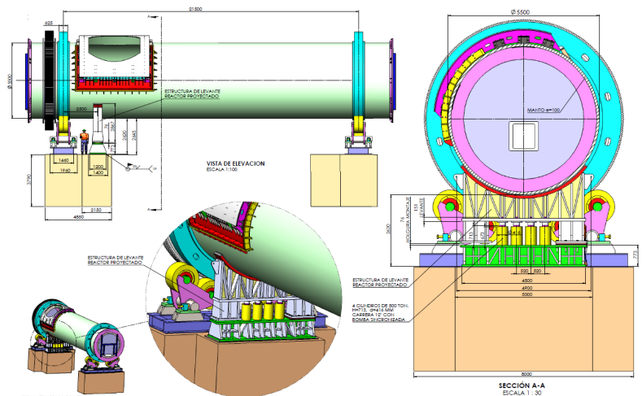
CLIENTE: FUNDICION ALTONORTE
INGENIERIA DE DETALLE SISTEMA DE LEVANTE DE REACTOR 2000 TON.

Slide 18
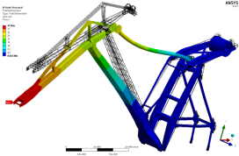
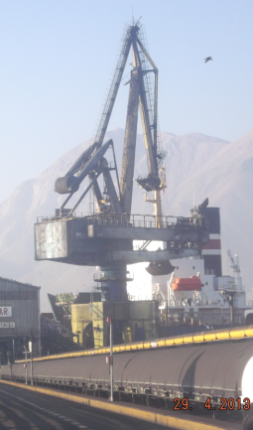
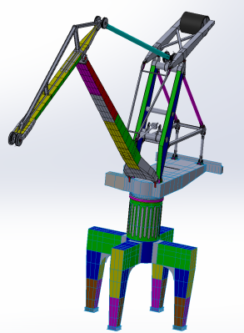
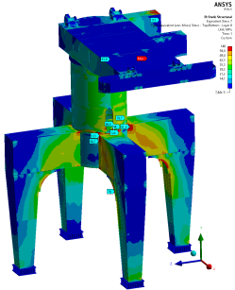
“ANÁLISIS DE ELEMENTOS FINITOS DE LA GRÚA BYNSA B-2 DE 30 y 20 TONELADAS,CENTRAL TÉRMICA DE TOCOPILLA E-CL”
.

Slide 19
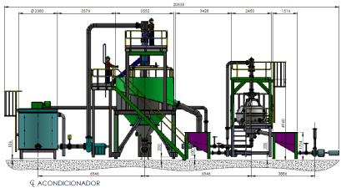
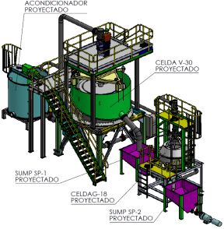
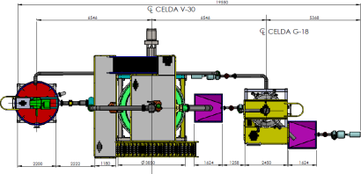
CLIENTE: CODELCO CHILE, MINISTRO HALES
PROYECTO: DISEÑO PLANTA DE FLOTACION RELAVES
INGENIERIA CONCEPTUAL Y DETALLE
PLANOS DE MONTAJE Y FABRICACION
DISEÑO DE PLANTA
MEMORIA DE CALCULO BOMBA Y PIPING
MEMORIA DE CALCULO ESTRUCTURAL

Slide 20
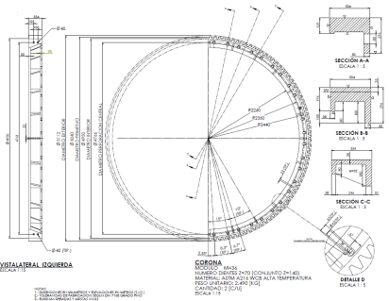
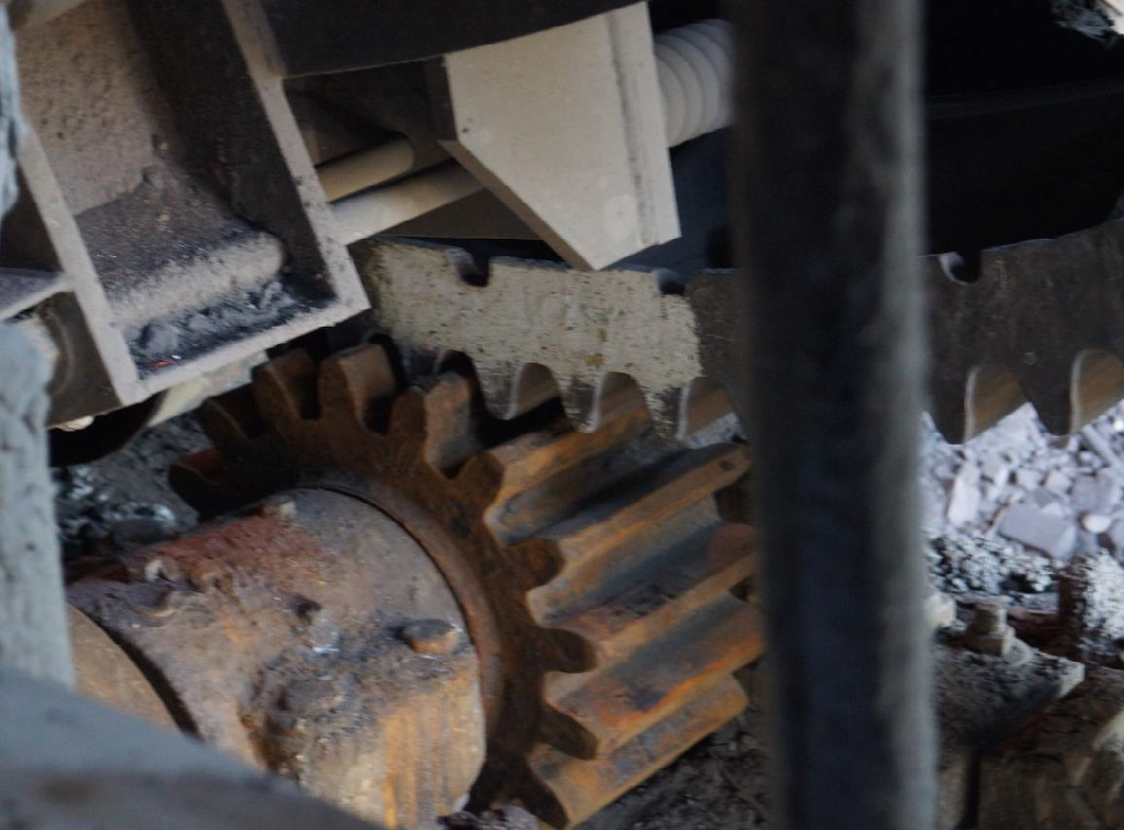
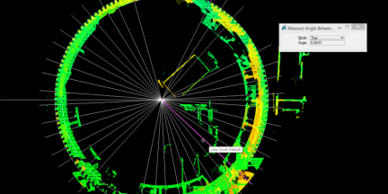
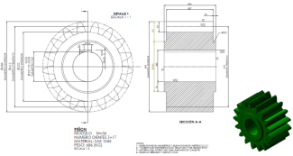
CLIENTE: FUNDICION ALTONORTE
PLANOS SISTEMA MOTRIZ CONVERTIDOR CPS N°3

Slide 21
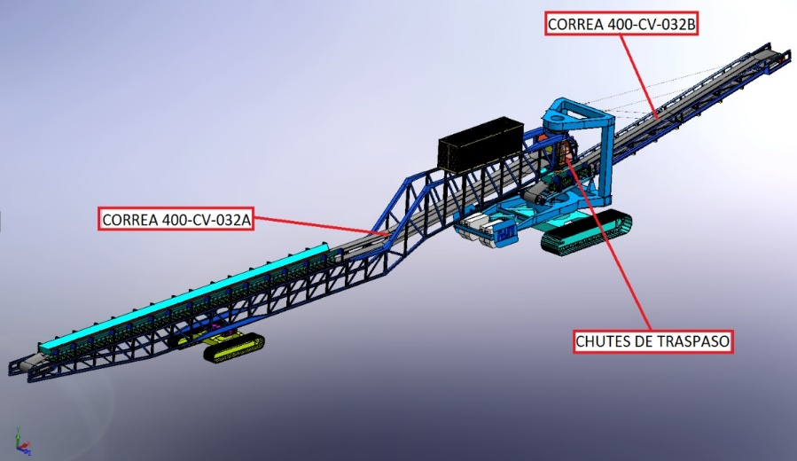
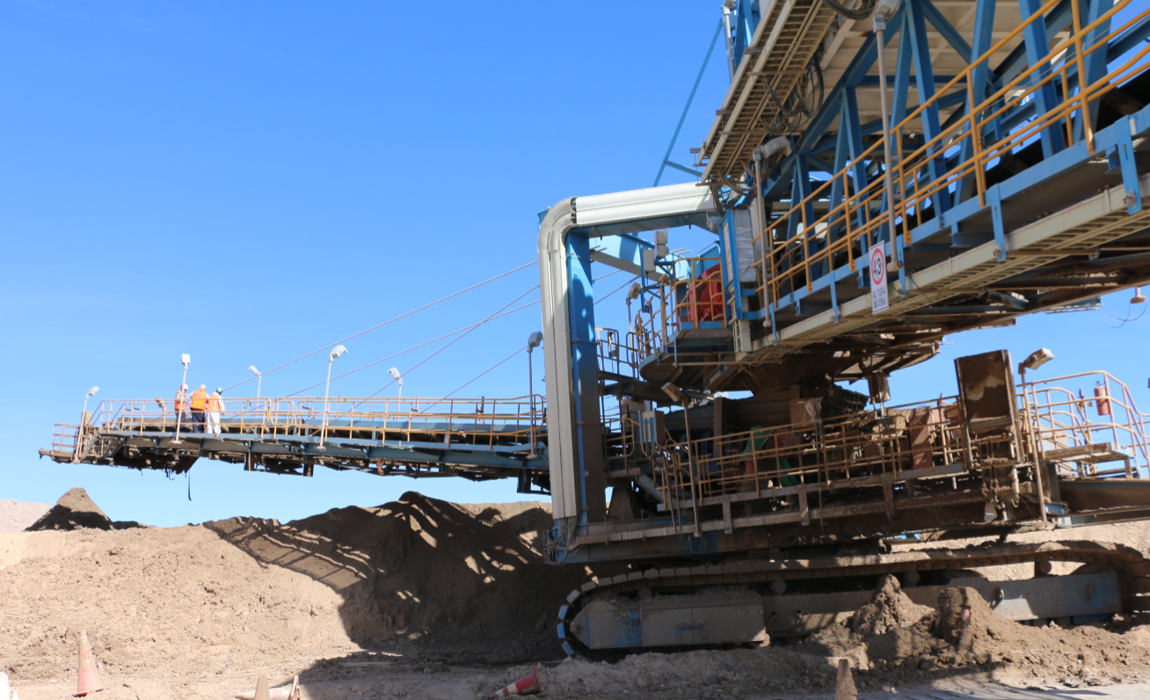
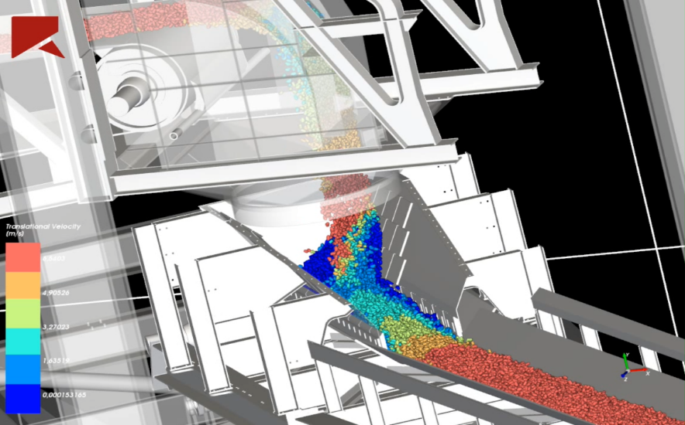
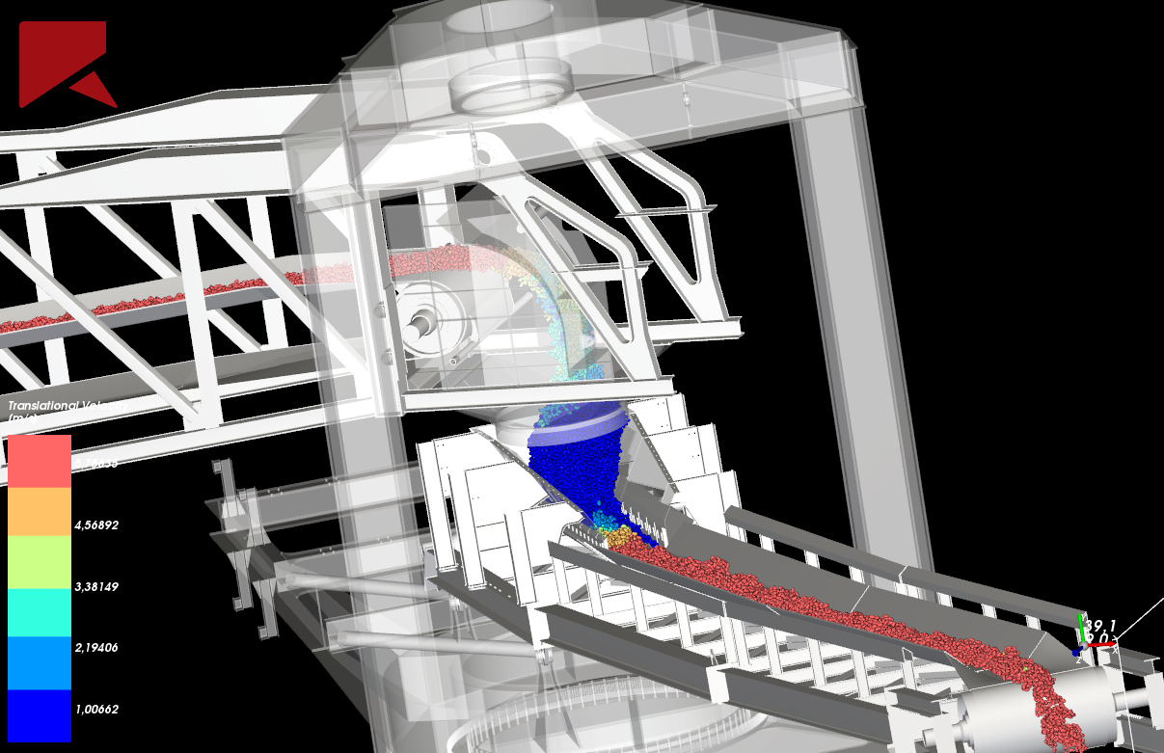
CLIENTE: MINERA CENTINELA
Estudio de Ingeniería para determinar la causa raíz del desalineamiento de la correa transportadora
400-CV-32B, que corresponde al equipo Apilador FAM ST 2900

Slide 22
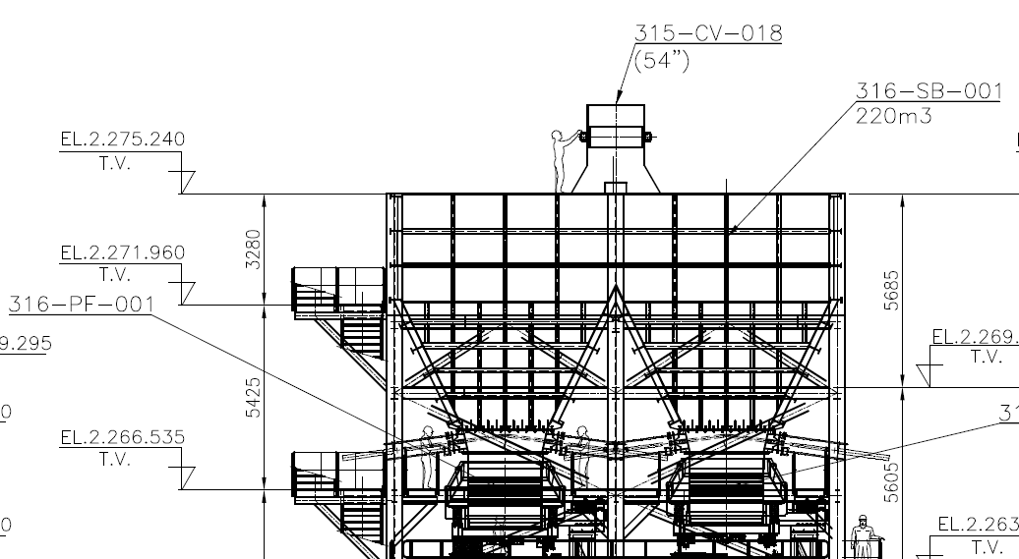
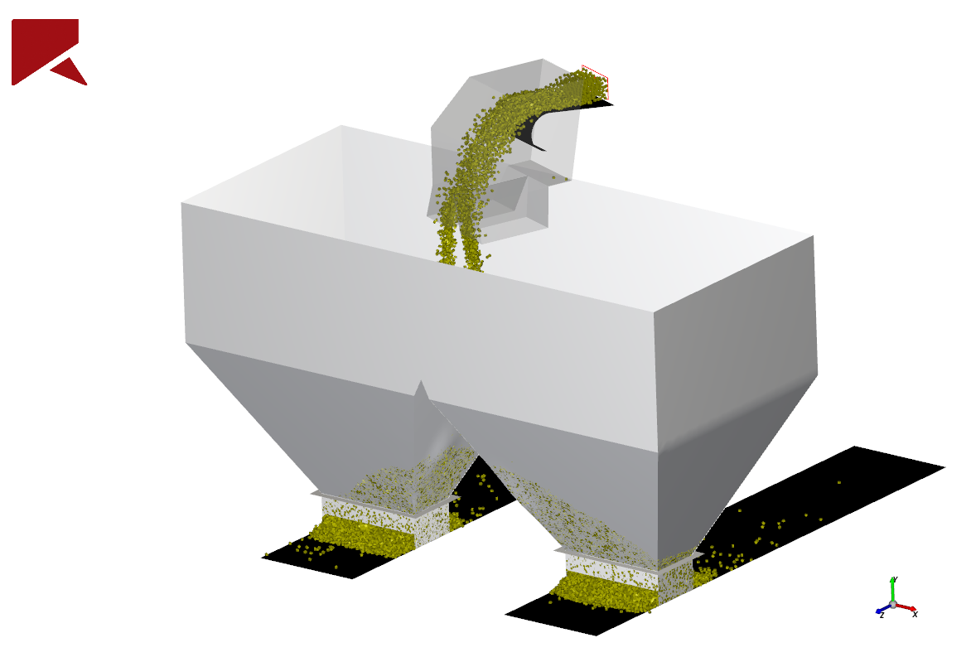
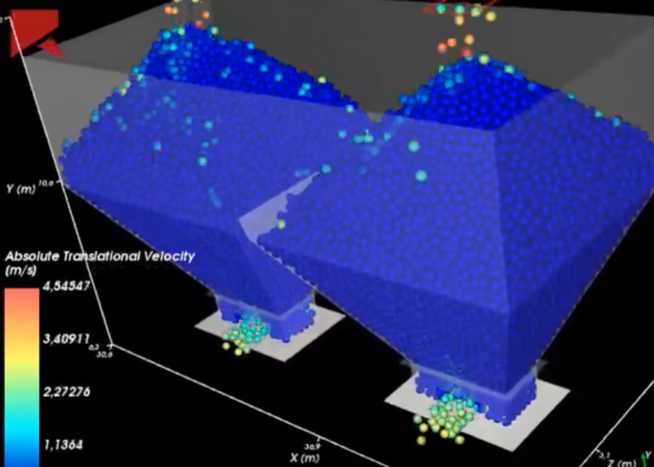
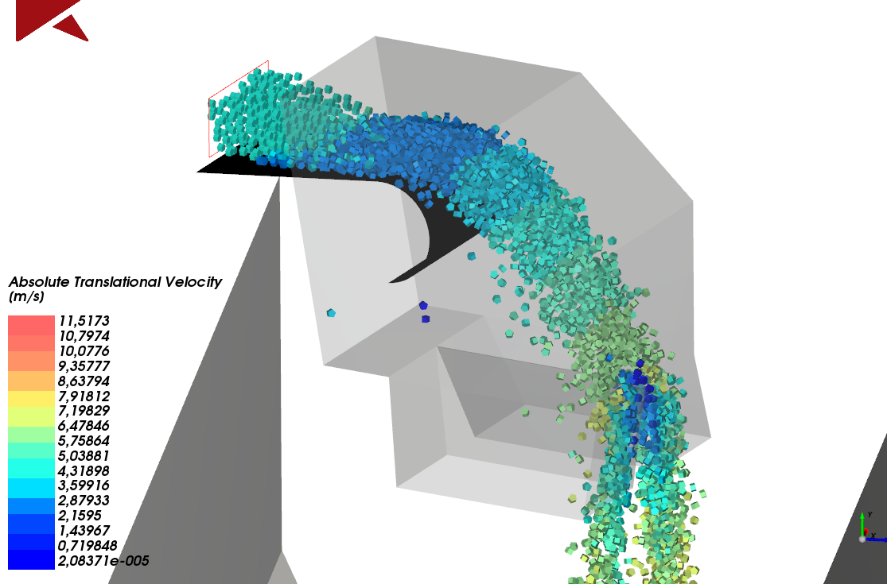
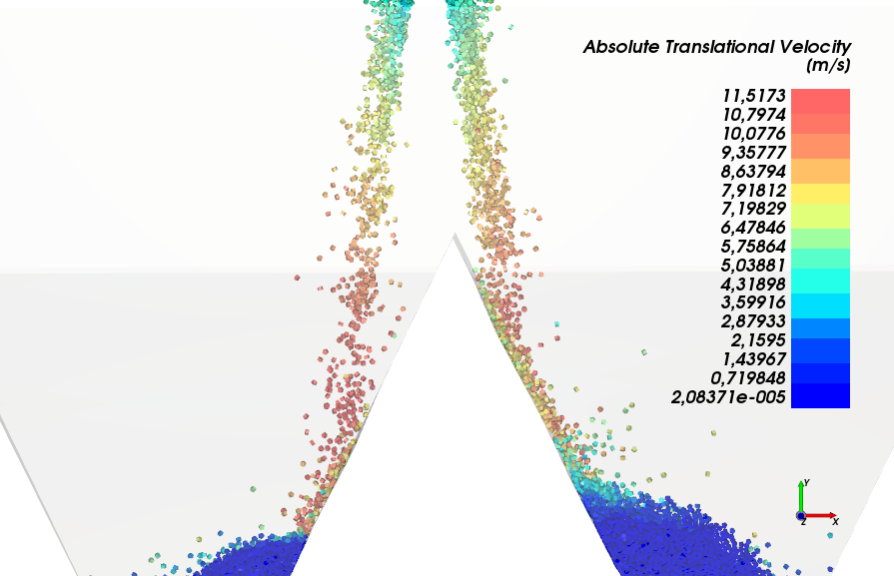
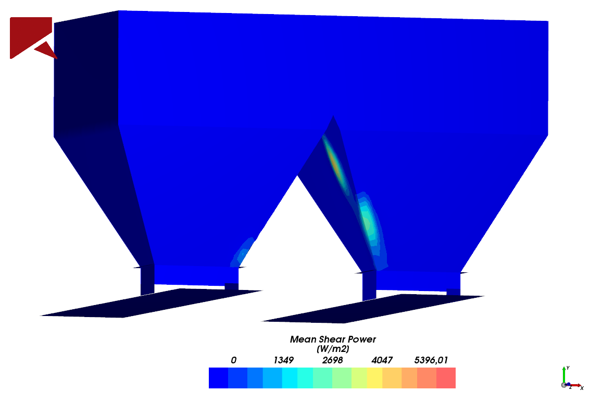
CLIENTE: MINERA CENTINELA SULFUROS
MEJORAMIENTO DE TOLVA 316-SB-001 EDIFICIO HARNERO. METODO DEM (ELEMENTOS DISCRETOS)
SCANNER 3d
INGENIERIA CONCEPTUAL Y DETALLE
PLANOS DE MONTAJE Y FABRICACION
SIMULACION ELEMENTOS DISCRETOS (DEM)

Slide 23
CLIENTE: MINERA CENTINELA
REDISEÑO DE CHUTE 300-CH-056 METODO DEM (ELEMENTOS DISCRETOS)
SCANNER 3d
INGENIERIA CONCEPTUAL Y DETALLE
PLANOS DE MONTAJE Y FABRICACION
SIMULACION ELEMENTOS DISCRETOS (DEM)

Slide 24
CLIENTE: MINERA CENTINELA (ESPERANZA)
SERVICIOS DE INGENIERÍA CONCEPTUAL Y DETALLE
CFD CAJON DE 04 VÍAS PARA ALIMENTACIÓN MOLINOS DE BOLAS #1 Y #2

Slide 25
CLIENTE: MINERA ESCONDIDA LTDA
MEMORIAS DE CALCULO DE 70 c/u EQUIPOS MINEROS DESPUES DE 20-30 AÑOS DE FUNCIONAMIENT0
MEMORIA DE CALCULO
AGLOMERADOR
MEMORIA DE CALCULO
TK ACIDO
MEMORIA DE CALCULO
ROTOPALA

Slide 26
CLIENTE: MINERA ESCONDIDA LTDA
MEMORIAS DE CALCULO DE 70 c/u EQUIPOS MINEROS DESPUES DE 20-30 AÑOS DE FUNCIONAMIENT0
MEMORIA DE CALCULO
TRIPPER CATODOS Y CONCENTRADORA
MEMORIA DE CALCULO
MOLINO SAG N°1,2,3,4 Y 5
MEMORIA DE CALCULO
CAJONES DE COLECTOR DE RELAVES

Slide 27
CLIENTE: MINERA ESCONDIDA LTDA
MEMORIAS DE CALCULO DE 70 c/u EQUIPOS MINEROS DESPUES DE 20-30 AÑOS DE FUNCIONAMIENT0
MEMORIA DE CALCULO
CHANCADOR N°1,2,3,4 y 5
MEMORIA DE CALCULO
STOCK PILE LOS COLORADO, LAGUNA SECA Y OGP1
MEMORIA DE CALCULO
32 CORREAS TRANSPORTADORAS

Slide 28
PROYECTOS VARIOS

Slide 29
EXPERIENCIA
2004-2022

